Slide 1


Journal d’apprentissage
Auto-évaluation et Bilan

Slide 2
Sommaire
Questions réflexives
Ici vous trouverez une liste de questions qui vous aideront à amorcer le travail d’autoréflexion sur votre pratique en accompagnement en littératie numérique. Elles sont ici à titre indicatif.
Analyse par compétence en accompagnement
Dans cette section, vous trouverez une fiche synthèse par compétences à remplir selon les informations entrées dans la grille d’observation mise à votre disposition. Pour faciliter votre de travail de réflexion, chacune des compétences est ici découpée selon la logique suivante :
À garder en tête
Objectif(s) d’apprentissage
Ce que je sais déjà
Apprentissages imprévus
Une zone «Notes» au centre pour répertorier les éléments problématiques.
Notes et commentaires
** Utilisation
Vous pouvez imprimer le journal ou le remplir directement sur Internet en cliquant sur les carrés blancs, une zone de texte va apparaître.

Slide 3
Questions réflectives
Vous pouvez utiliser cette liste de questions réflectives pour vous aider à la rédaction de votre journal
Quelles actions puis-je entreprendre pour atteindre mes objectifs d’apprentissage personnels ?
Est-ce que je peux peaufiner mes habiletés de communication? Décrivez comment vous vous y prenez et donnez vos commentaires.
Si je pouvais refaire l’animation, est-ce que j’utiliserais la même procédure ou la même stratégie? Expliquez pourquoi.
Qu’est-ce que j’ai appris ?
Quelle en a été mon expérience ?
Qu’est-ce que cela signifie pour moi dans le contexte de mon apprentissage précédent ?
Qu'est-ce qui a été appris ?
Quels sont les impacts de mes apprentissages ?
À la suite à vos apprentissages et observations, que pensez-vous modifier dans vos pratiques?

Slide 4
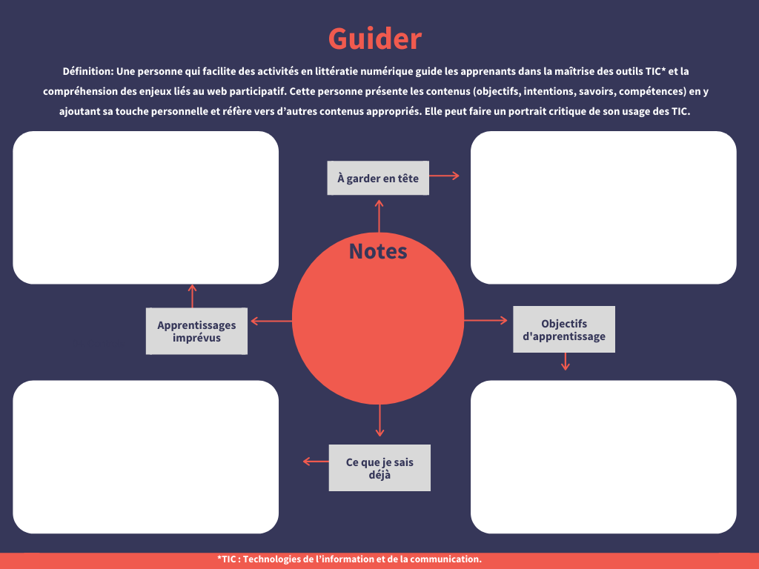

Slide 5
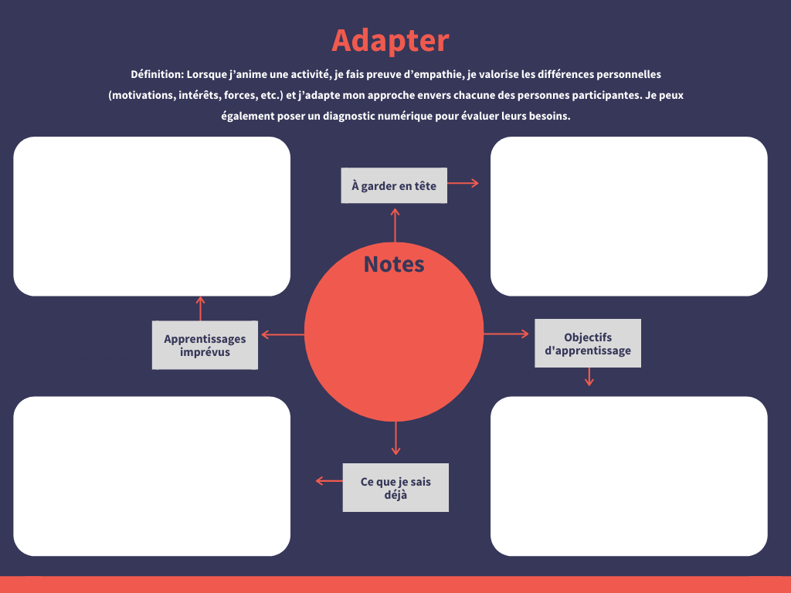

Slide 6
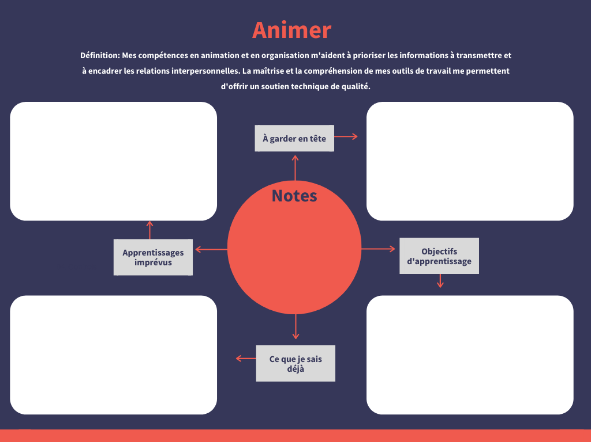

Slide 7
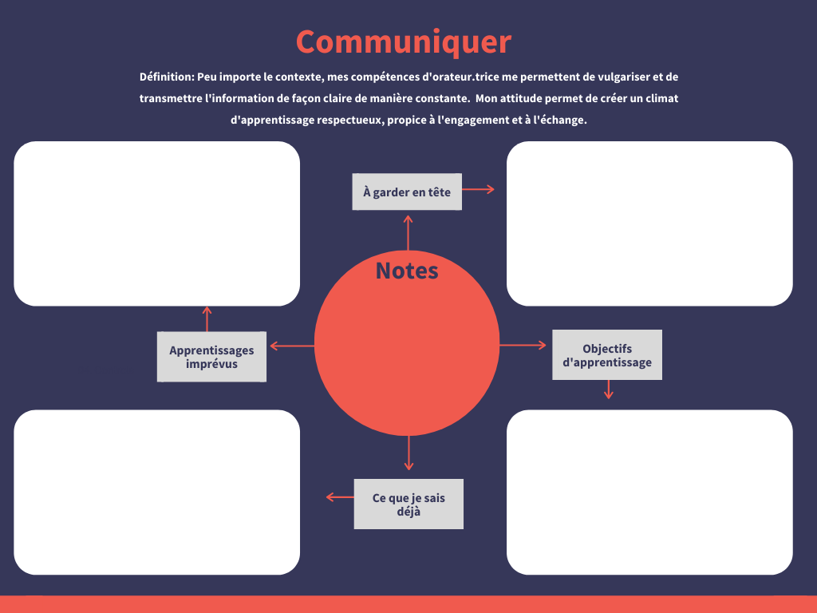

Slide 8
Notes et commentaires

Slide 9
Notes et commentaires

